Slide 1
云平台功能介绍与操作演示

Slide 2
云平台功能总览
服务发布模块；
产品发布为服务
制造能力发布为服务
Java编写Web Service，涉及对制造资源和制造能力的描述；
WSDL文件转换为OWL-S文件；
企业构造仿真对象库；
构建包含仿真信息的OWL-S描述文件；
产品本体和制造能力本体的构建；
需求发布模块；
用户需求的提交
需求与服务的匹配
需求分解
推理检索
服务组合模块；
原子服务组合成组合服务
服务组合方案
服务评价模块；
运用仿真方法对组合服务进行评价
仿真指标到评价指标的转换

Slide 3
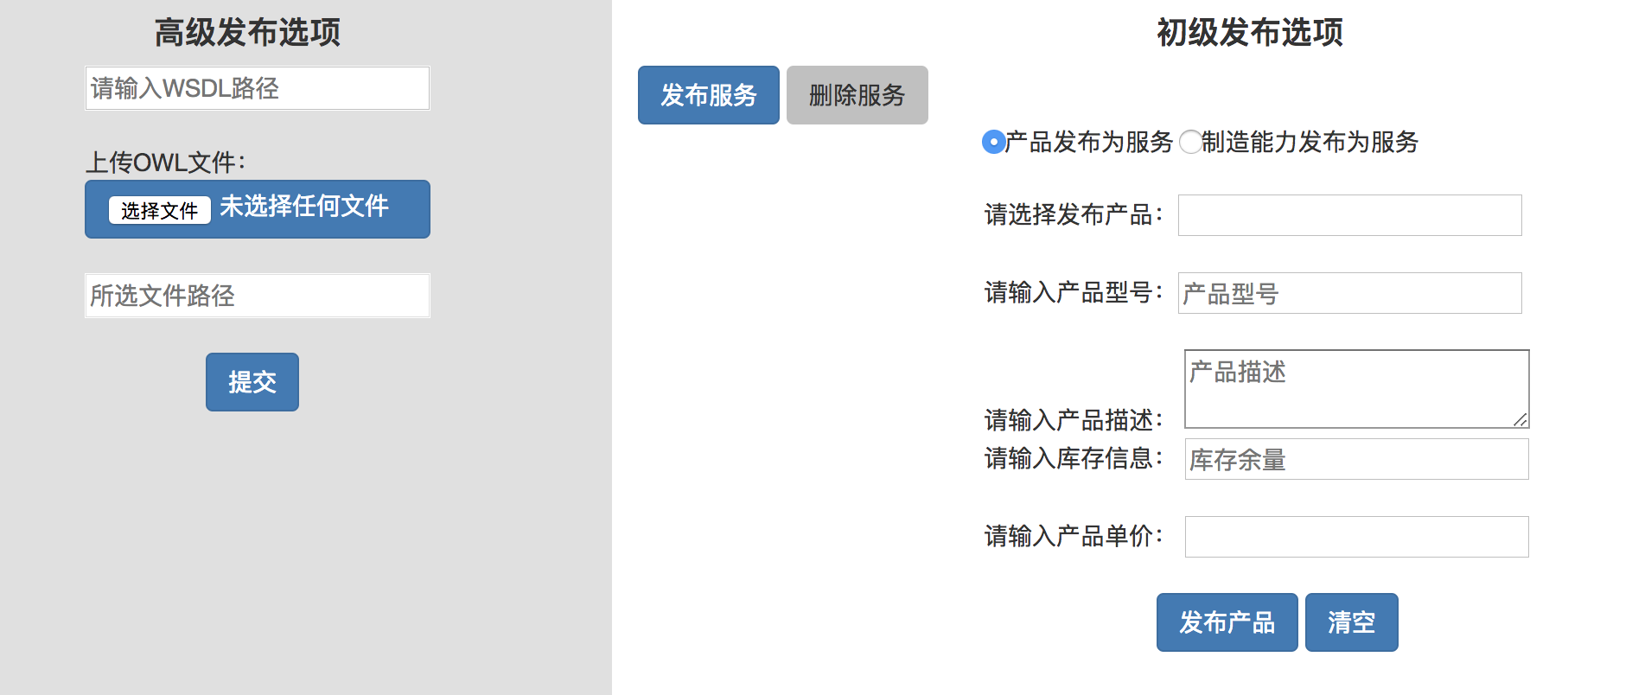
服务发布
服务提供方填写WSDL路径，用来生成服务调用的Web Service
上传OWL-S文件，该文档包含仿真映射信息

Slide 4
相关技术点 ：
Java编写Web Service，涉及对制造资源和制造能力的描述；
WSDL文件转换为OWL-S文件；
企业构造仿真对象库；
构建包含仿真信息的OWL-S描述文件

Slide 5
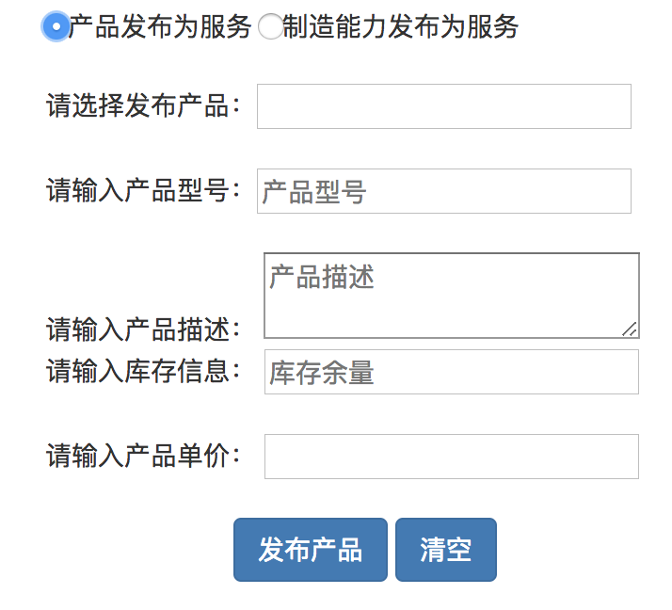
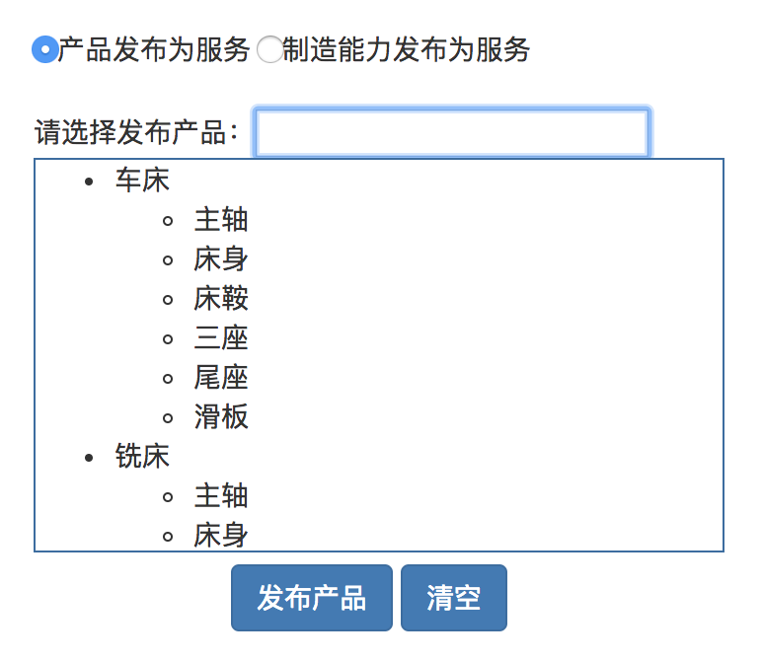
服务发布——产品发布
设置产品的基本属性，若选择发布产品为车床，则说明该企业能生产主轴、床身等部件

Slide 6
相关技术点：
产品本体构建

Slide 7
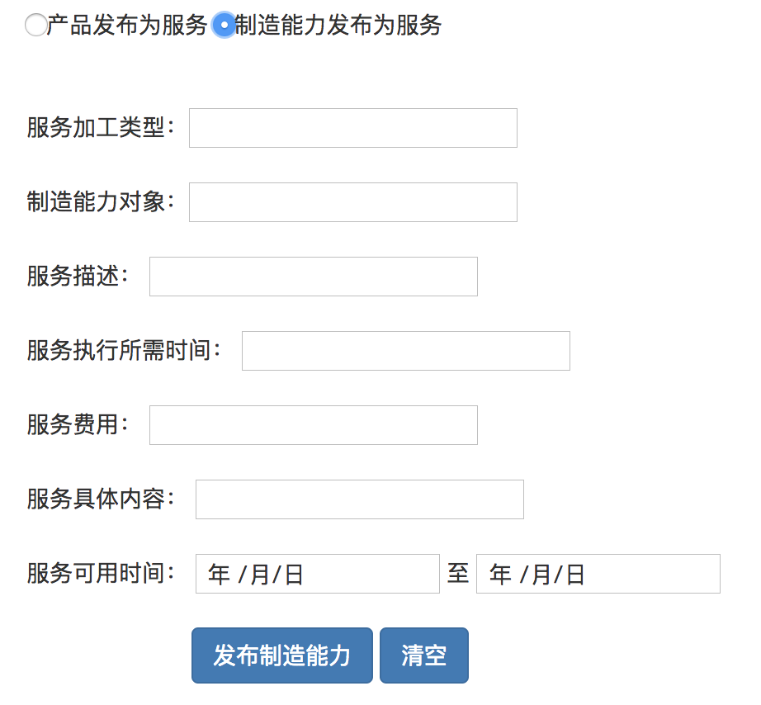
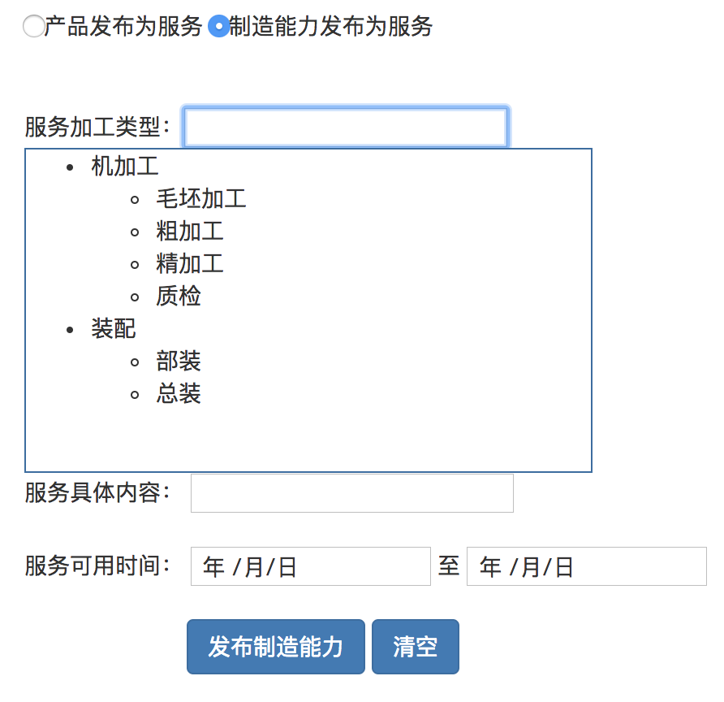
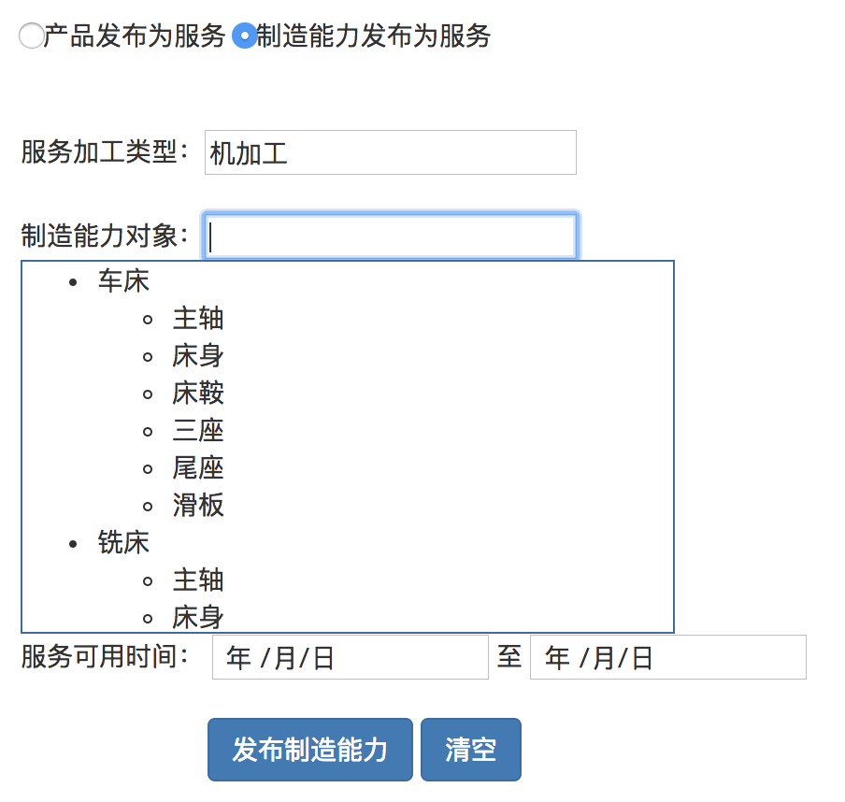
服务发布——制造能力发布
设置制造能力基本属性，若服务加工类型为机加工，则说明该企业能提供机加工分支下的所有制造能力

Slide 8
相关技术点：
制造能力本体的构建

Slide 9
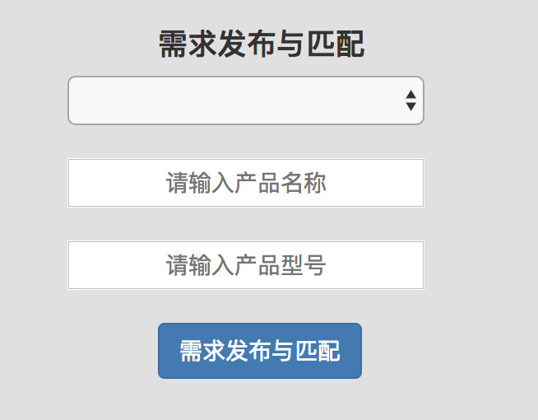
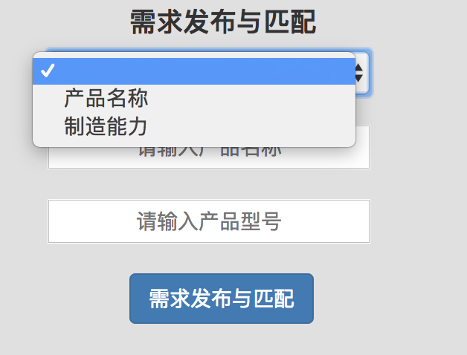
需求发布与匹配
服务请求者可分别根据产品名称和制造能力来匹配数据库中企业发布的产品或制造能力

Slide 10
相关技术：
需求分解
检索推理

Slide 11
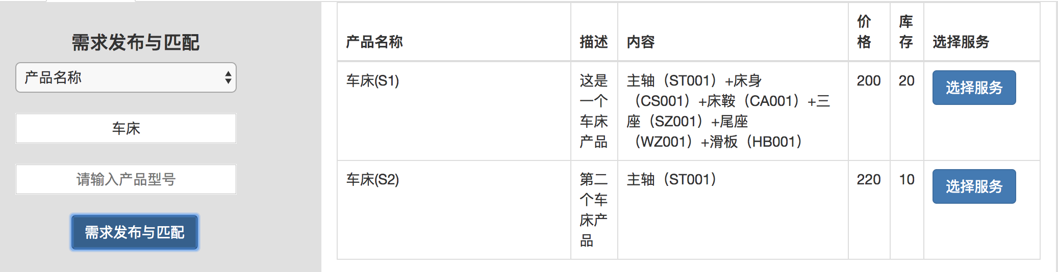
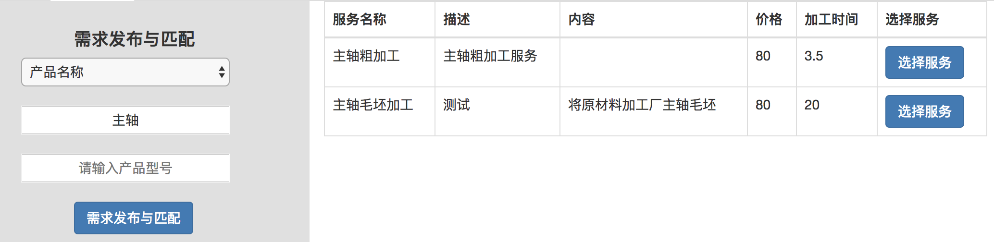
需求发布与匹配
检索产品时，若产品不存在，则检索出产品的各个部件产品（包括总装配能力），若该产品没有子部件，则检索出生产该产品的制造能力（包括部件装配能力）

Slide 12
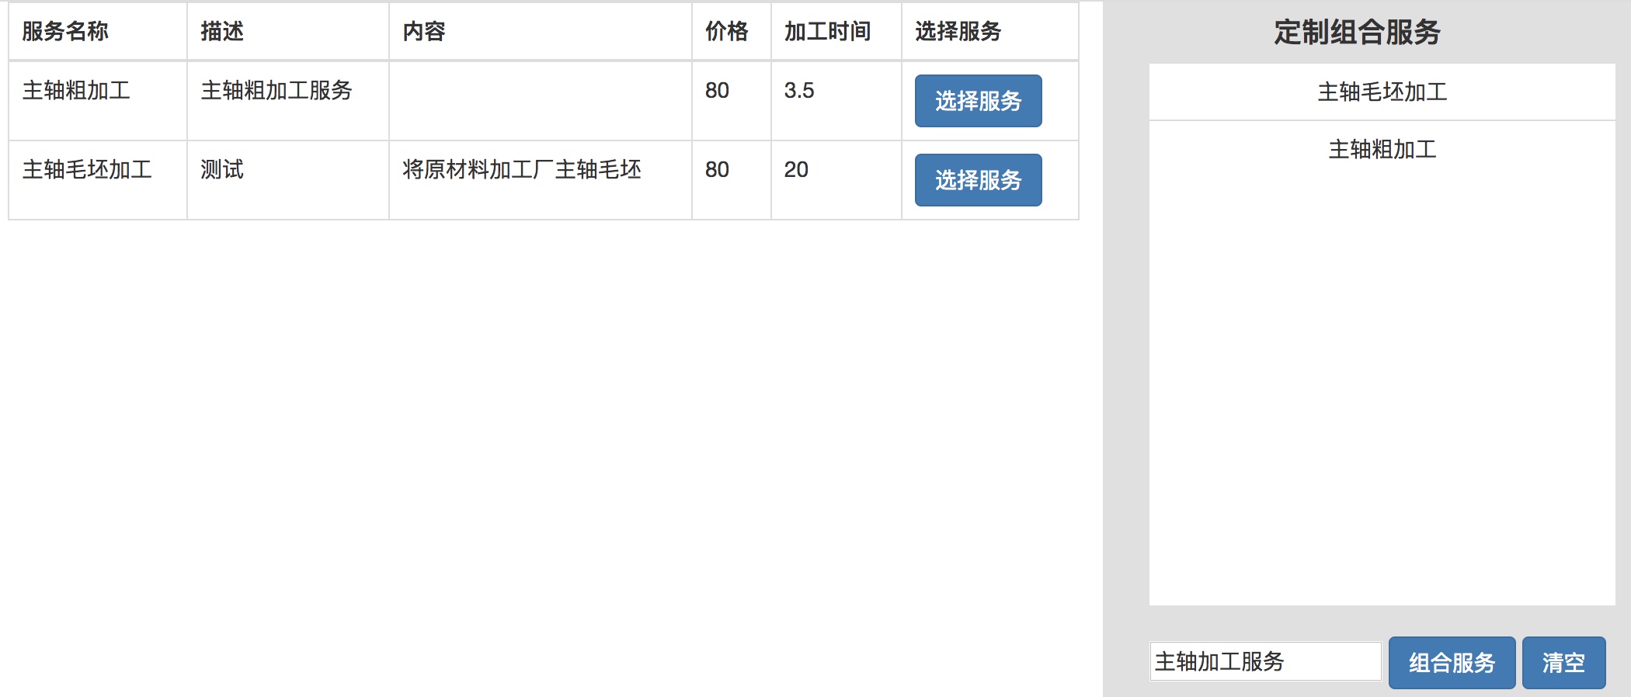
服务组合
选择服务后，可在定制组合服务模块中将多个原子服务组合成一个组合服务，并加入到仿真队列中，等待执行仿真任务

Slide 13
相关技术：
服务组合方案

Slide 14
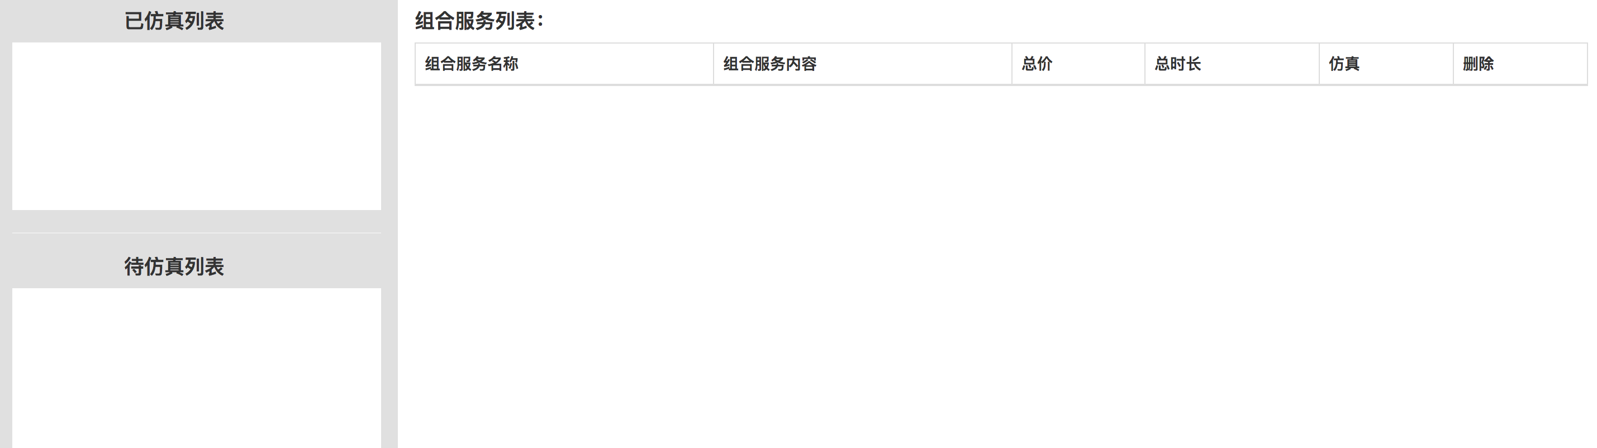
服务仿真
组合服务列表可展示各个组合服务内容，可选择将组合服务添加到待仿真列表中，后台执行仿真任务后，会将该条组合服务添加到已仿真列表中，点击以仿真列表中的服务内容可以查看评价指标。

Slide 15
相关技术：
生成仿真指标

